Slide 1
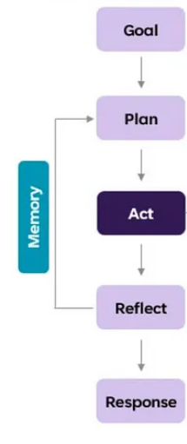
Slutsats
Ny hypotes håller (än så länge ☺)
Risk framöver är att agentramverket sväller
Vill ta fram en mer generisk ramverk där roller inte är direkt definierade i ramverket:
Filtreringsagent
Testagent
Kontrollagent
Beroende på case och fråga ska olika agenter kunna aktiveras och hantera sina uppgifter på olika sätt (också beroende på informationkälla i iteration) så att vi kan ha ett ramverk som är generisk och hanterbart

Slide 2
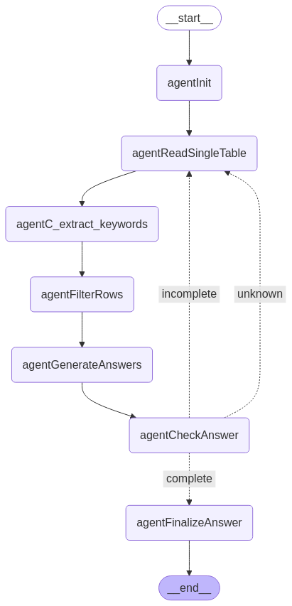
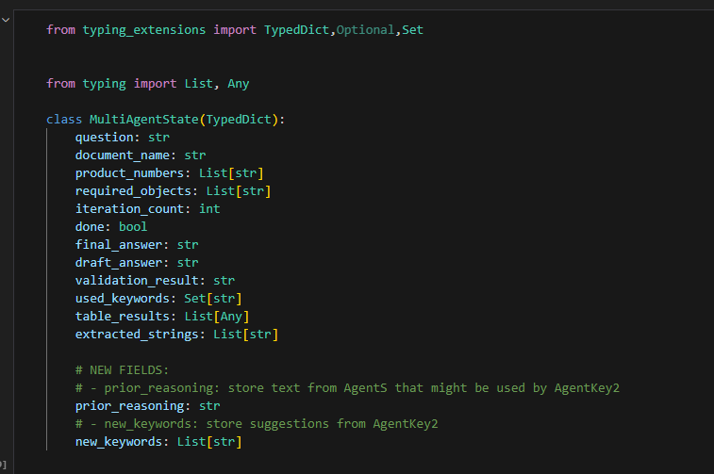

Slide 3
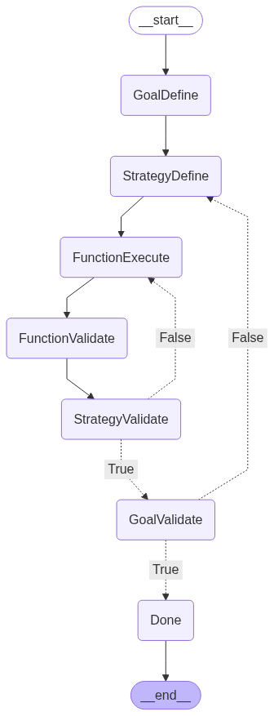
Harvested Data
Prel picture
Goal
Strategy
Functions
Knowlege Caputure
Generative Design
Knowledge Templates

Slide 4
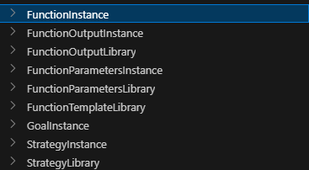
Ny generisk ramverk
Stor del av agenter är antingen exekvering, validering eller analys
Tillämpa generiska exekvering, validering eller analys agenter som beroende på kontext kan utföra en specifik uppgift
Baserat på ett mål, ta fram en unik strategi som innehåller en lista på funktioner som ska exekveras
När alla funktioner är utförda och både funktioner och strategin är validerade så valideras också om målet är uppfyllt
Om inte så definieras en ny strategi

Slide 6
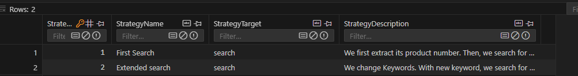
Definiering av strategi
Strategibibliotek
StrategiInstans

Slide 7
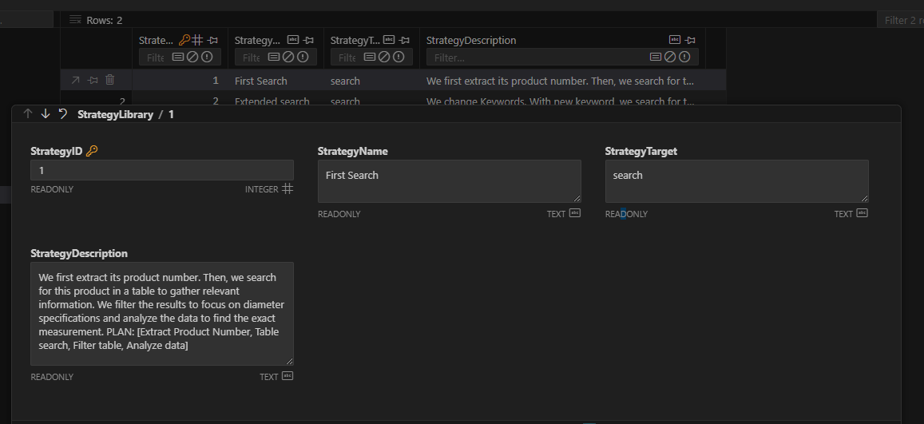
Exempel på strategibibliotek
StrategyDescription:We first extract its product number. Then, we search for this product in a table to gather relevant information. We filter the results to focus on diameter specifications and analyze the data to find the exact measurement. PLAN: [Extract Product Number, Table search, Filter table, Analyze data]
I dagsläget är detta manuellt inskrivet men biblioteket kan framöver utformas autmatiskt med tex reinforcement learning

Slide 8
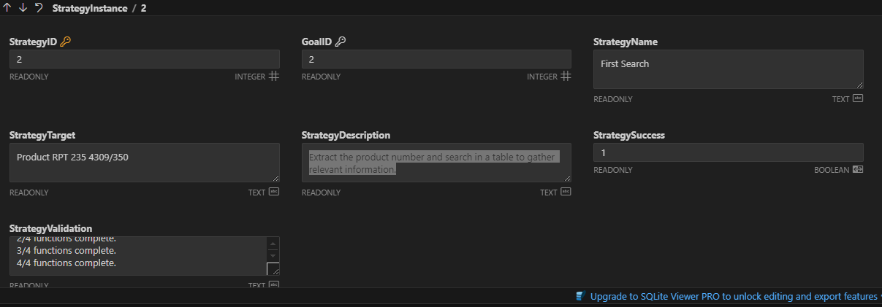
Exempel på StrategiInstans
StrategiValidering: 0/4 functions complete.1/4 functions complete. 2/4 functions complete. 3/4 functions complete. 4/4 functions complete.

Slide 9
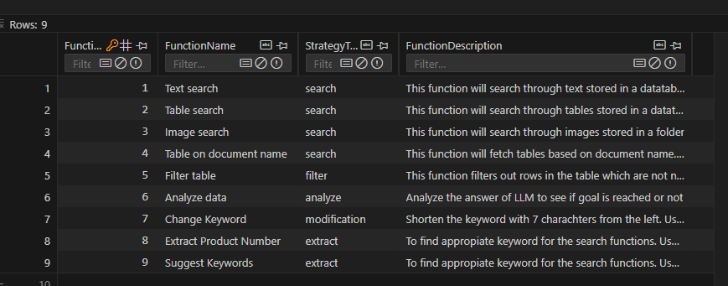
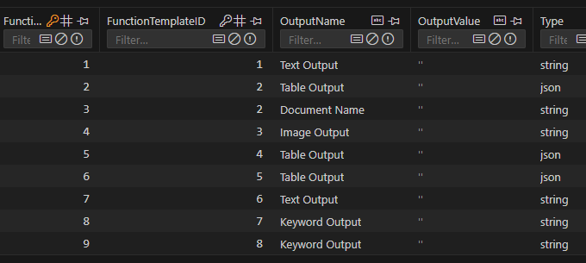
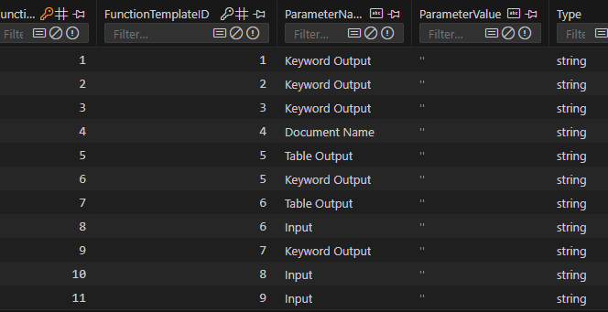
Definiering av funktionbibliotek
Functiontemplates
Det finns tre tabeller för funktioner. Functiontemplates, FunctionOuputLibrary, FunctionParametersLibrary
FunctionOuputLibrary
FunctionParametersLibrary

Slide 10
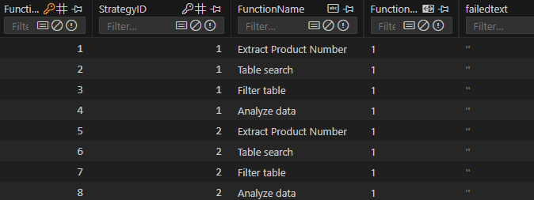
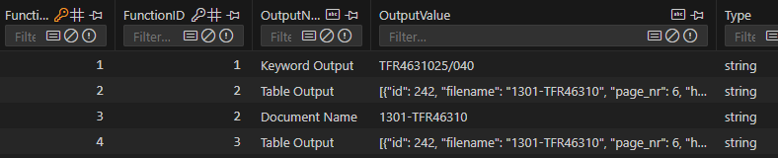
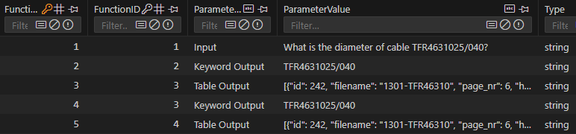
Definiering av funktionsInstans
funktionsinstanser
Baserat på StrategiInstans och Funktionsbibliotek så populeras funktionsinstanser i funktionstabellen.
funktionoutput
funktionsparameterinstanser

Slide 11
Mål
Exempel1 Validation: The evidence provides the jacket diameter of TFR4631025/040 as 9.1 ± 0.5 mm, which directly answers the user's query.
Exempel2 Validation: The evidence does not provide specific locators or cimptools for the product RPT 235 4309/350, as it only includes product details without contact information.

Slide 12
Slutsats
Generisk ramverk är framtaget och behöver stresstestas på flera case
Det finns en latency problem där antalet LLM gör att verktyget upplevs långsamt. Behöver nya metoder för effektivare hantering av LLM.
Live/Partner test till höst

